Slide 1
고급그래픽스효과
Lecture 5
이택희

Slide 2
지난주 강의 내용 요약
Material Inputs 2
Displacement Mapping

Slide 3
수업에 다룰 내용
Material Inputs 3
실습 : 머터리얼 종합

Slide 4
Material Inputs 3

Slide 5
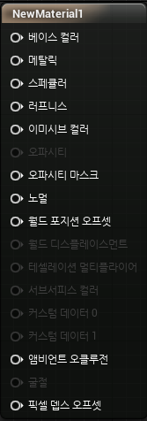
Material Inputs 3
서브서피스 컬러
재질 표면 아래의 색을 표현
피부의 붉은 빛깔
얼음의 푸르스름한 빛깔
도달한 광선의 색이 변함
내부 굴절 후 기본 광선과 혼합

Slide 6
Material Inputs 3
실습
셰이딩 모델 프로퍼티 → Subsurface
서브서피스 컬러 부여

Slide 7
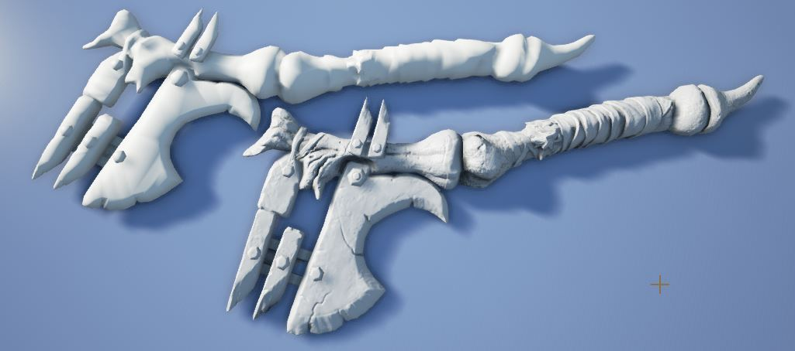
Material Inputs 3
엠비언트 오클루전
샐프 쉐도우 표현에 사용
표면의 작은 틈에 생기는 그림자

Slide 8
Material Inputs 3
실습
앰비언트 오클루전 적용

Slide 9
Material Inputs 3
오파시티
투명도 부여
0~1 사이의 값
1→ 완전 불투명
0→ 완전 투명

Slide 10
Material Inputs 3
실습
오파시티 적용
러프니스 적용

Slide 11
Material Inputs 3
굴절
밀도 차에 의한 굴절 현상 표현
투명한 물체에 적용

Slide 12
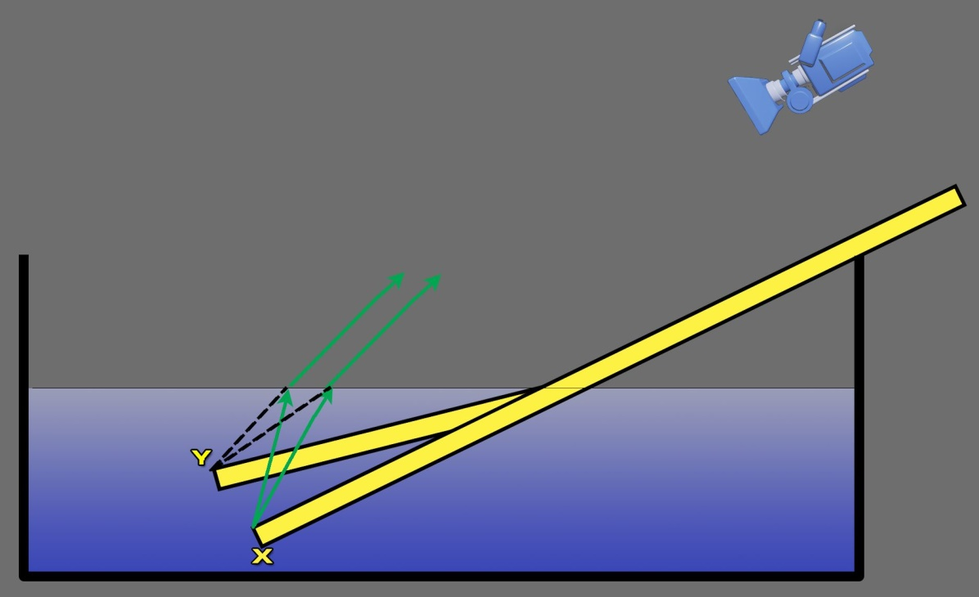
Using Refraction
투명한 물체에서 빛의 굴절률에 따른 왜곡 현상을 나타내기 위해 사용

Slide 13
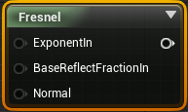
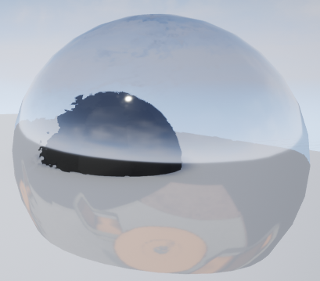
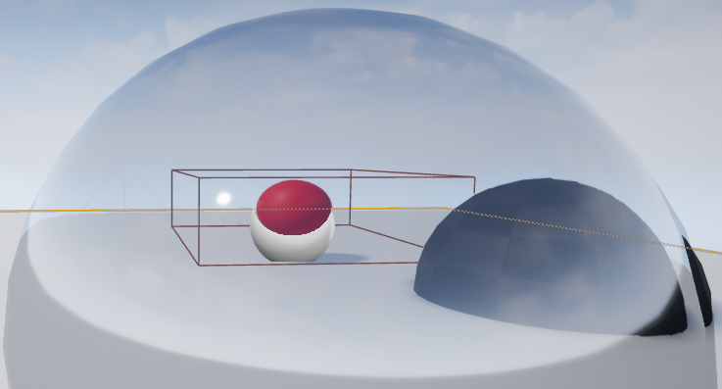
Material Inputs 3
실습
굴절 적용
Fresnel 노드 적용

Slide 14
실습 : 종합

Slide 15
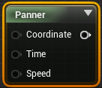
실습 : 종합
찰랑거리는 물 표현을 위한 머터리얼 생성
Texture Coordinate Animation : Panner node
Presnel Node
테셀레이션 멀티플라이어
…

